Slide 1
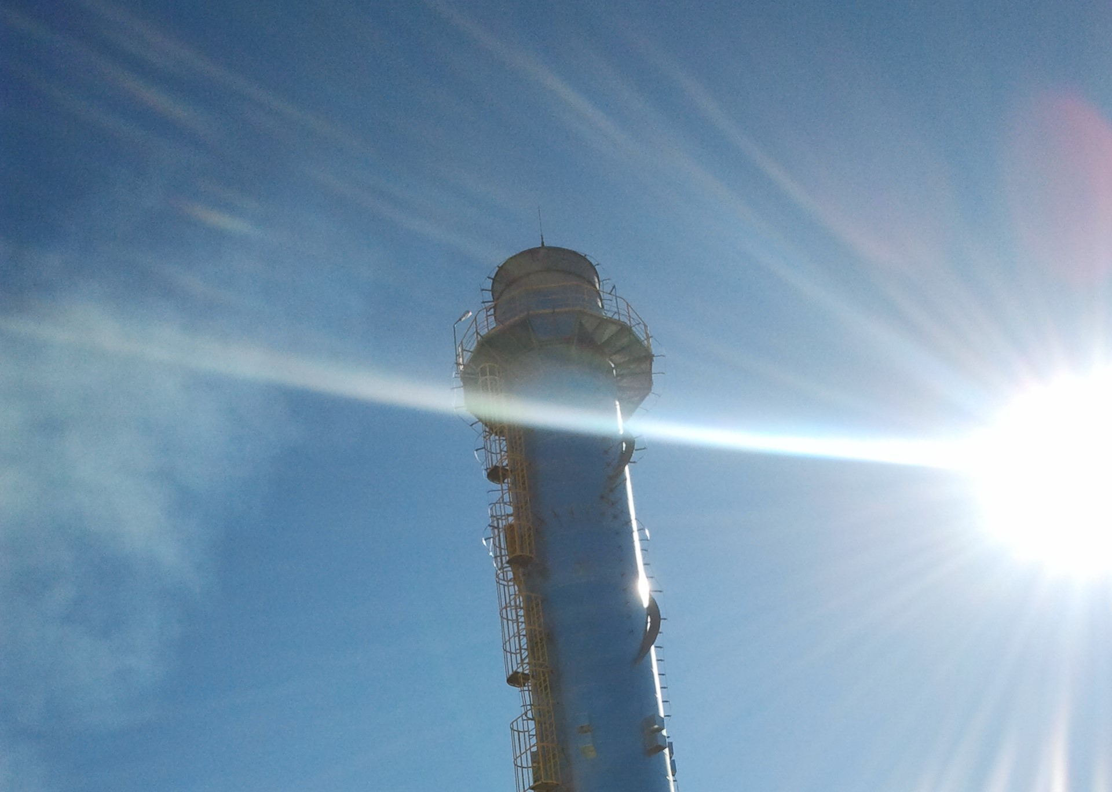
ing. IOan POP
Director Divizie
Protecţia Mediului
WESSLING România
EFECTUAREA MĂSURĂTORILOR DE EMISII CONFORM CERINŢELOR SR EN 15259 - CALITATEA AERULUI.
MĂSURAREA EMISIILOR SURSELOR FIXE. CERINŢE REFERITOARE LA SECŢIUNI ŞI AMPLASAMENTE DE MĂSURARE, OBIECTIVUL, PLANUL ŞI RAPORTUL DE MĂSURARE

Slide 2
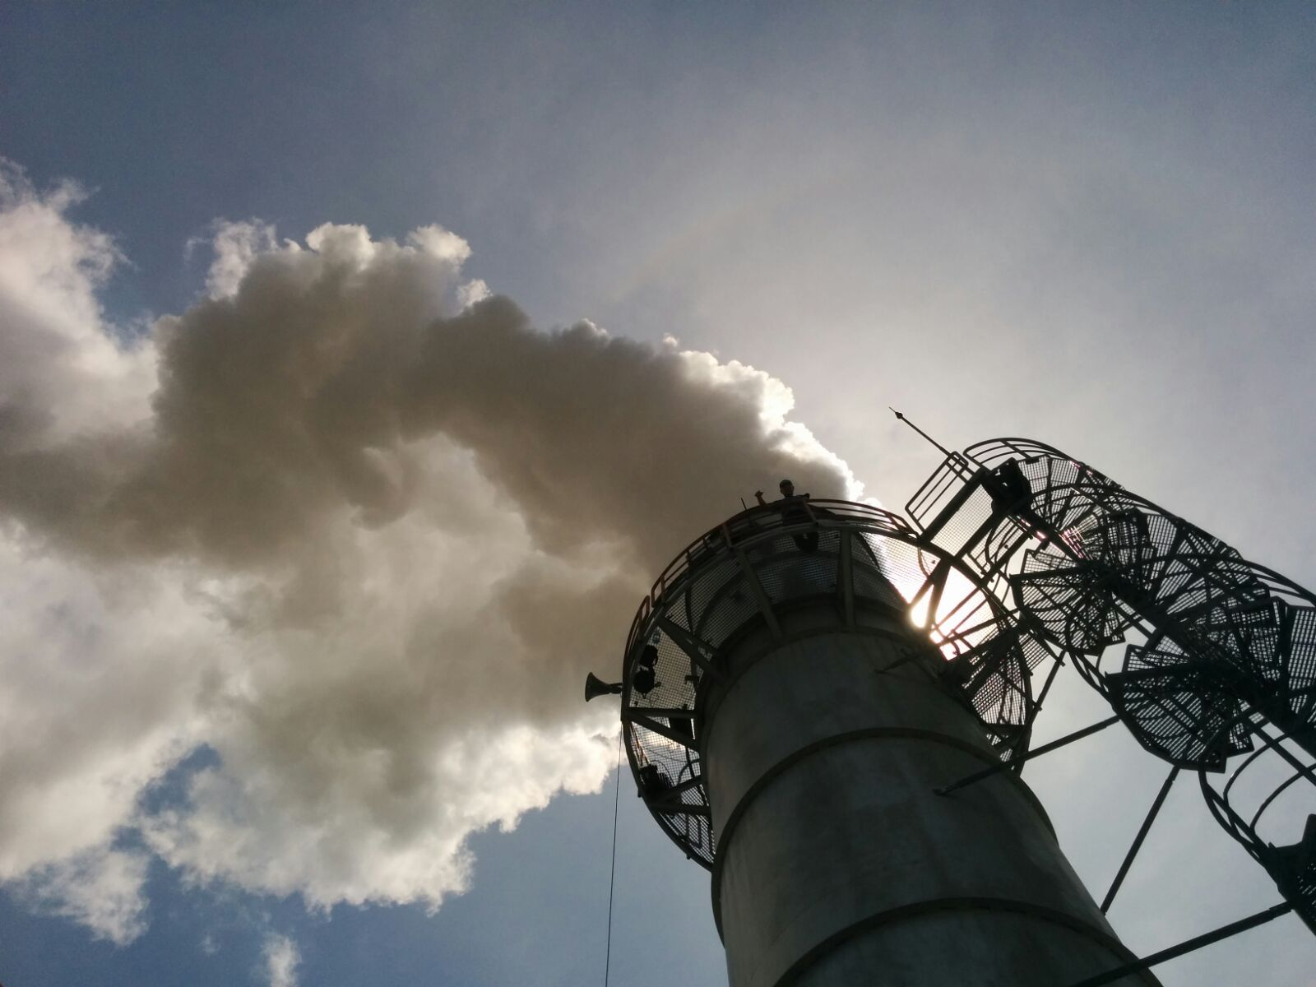
SR EN 15259:2008
Domeniul de aplicare:
Cerinţe pentru locurile şi secţiunile de prelevare în scopul efectuării de măsurări de emisii;
Cerinţe pentru obiectivul de măsurare, planul şi raportul măsurărilor de emisii ale poluanţilor şi pentru mărimile de referinţe care trebuie realizate în conducte de evacuare ale efluenţilor gazoşi reziduali din instalaţiile industriale

Slide 3
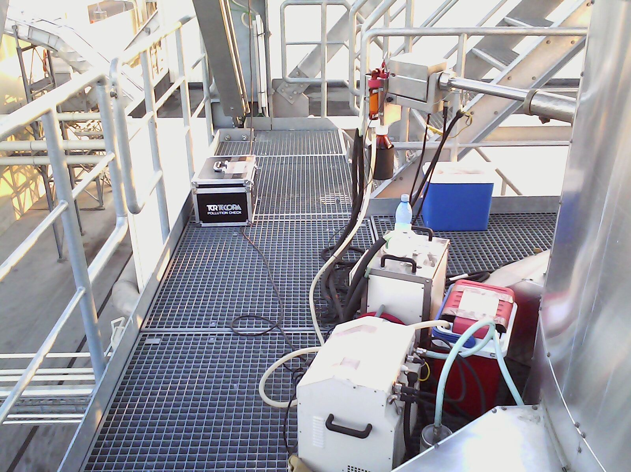
SECŢIUNEA DE MĂSURARE
Secţiunea de măsurare trebuie să permită luarea unei probe reprezentative de emisie în planul de prelevare pentru determinarea debitului volumetric şi concentraţiei masice a poluanţilor;
Planul de prelevare trebuie să fie situat într-o secţiune a conductei de gaz rezidual unde se aşteaptă condiţii şi concentraţii de flux omogen;
Instalarea secţiunilor de măsurare în conducte verticale ar trebui să fie preferată faţă de instalarea în conducte orizontale;
Secţiunea de măsurare trebuie să fie situată acolo unde este posibilă instalarea platformelor de lucru cu prevederea infrastructurii necesare;
Secţiunea de măsurare trebuie să fie identificată clar şi etichetată.

Slide 4
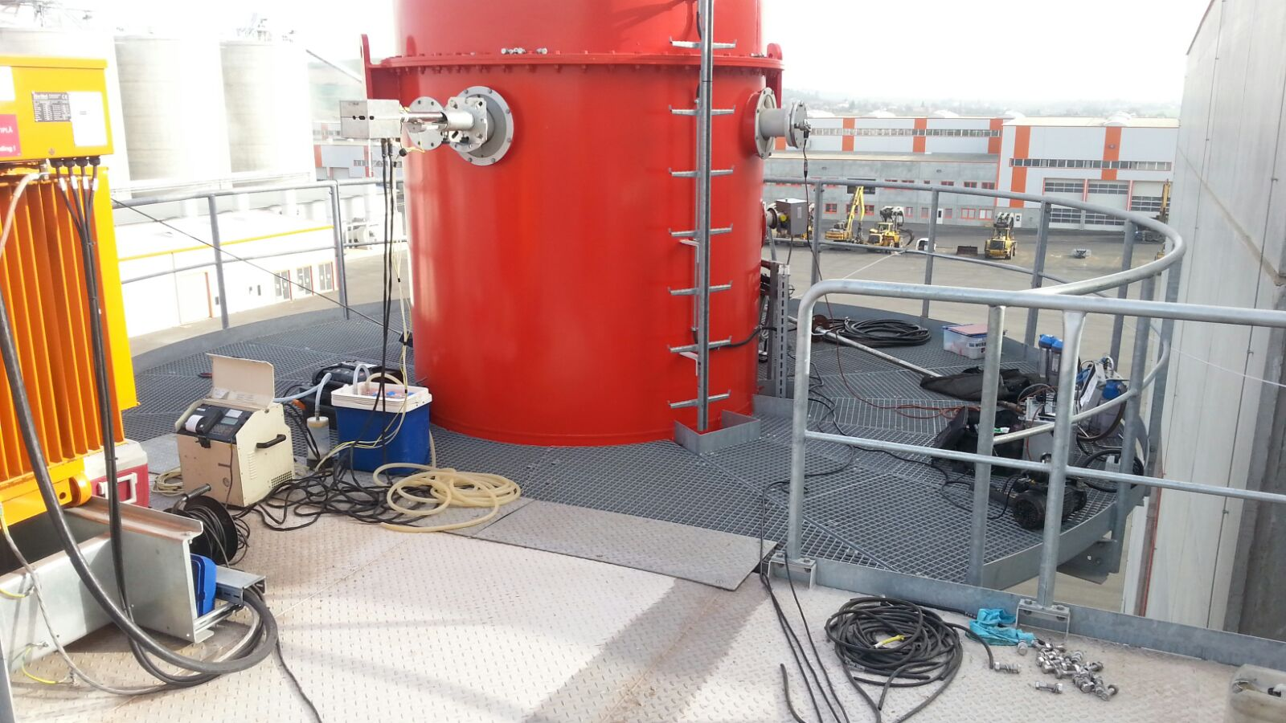
ORIFICII DE MĂSURARE
Orificiile de măsurare trebuie să permită prelevarea în punctele specifice de măsurare;
Trebuie prevăzute orificii suplimentare de măsurare în acelaşi plan sau secţiune de măsurare pentru a permite măsurarea altor mărimi (viteza fluxului, temperatura, vapori de apă, oxigen etc.);
Orificiile de măsurare trebuie planificate în etapa de proiectare a instalaţiilor noi sau în timpul modificării instalaţiei, întrucât modificările ulterioare ale conductei de gaz pot fi dificile şi costisitoare;

Slide 5
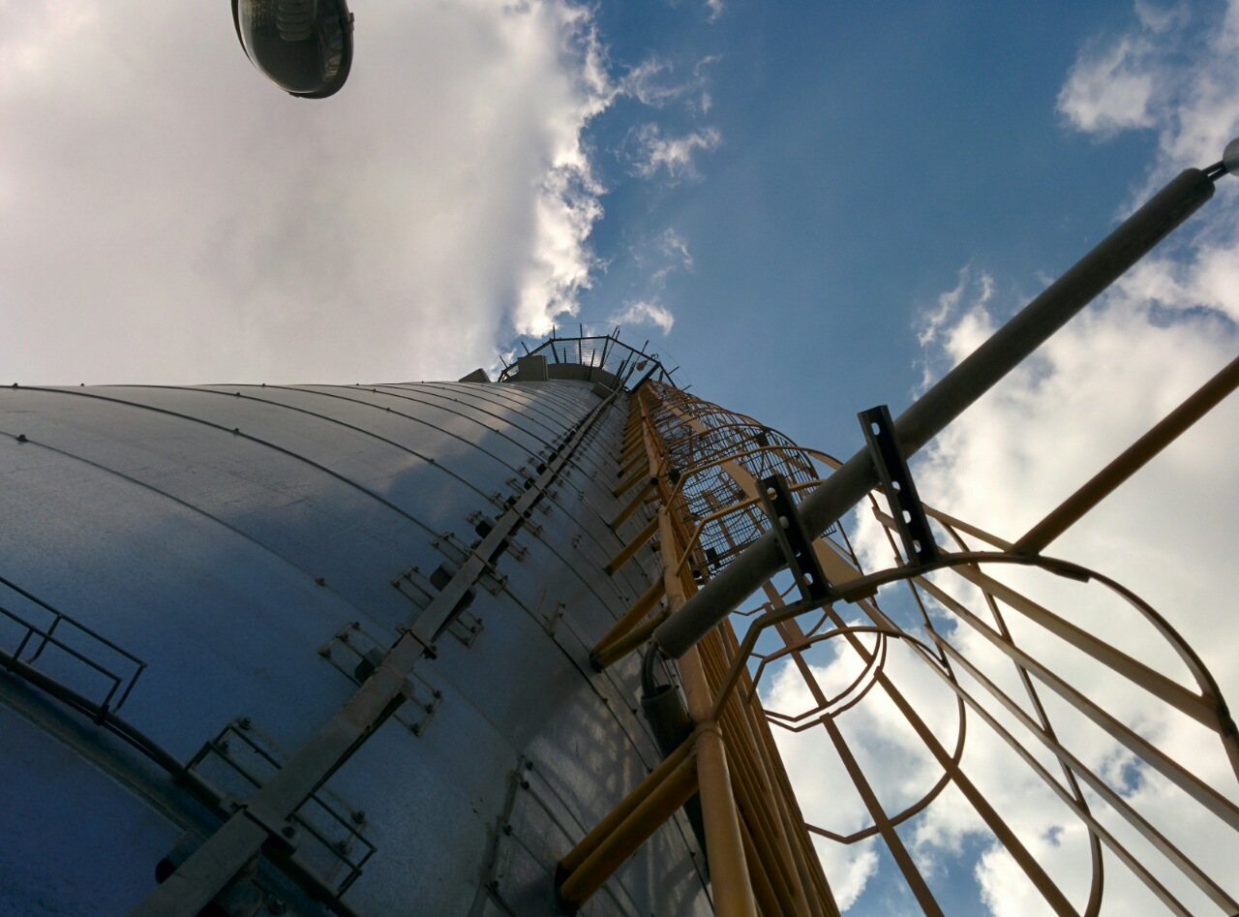
ZONĂ DE LUCRU ŞI PLATFORMĂ DE LUCRU
Platformele de lucru permanente şi temporare trebuie să aibă o capacitate portantă suficientă pentru a satisface obiectivul de măsurare;
Prelevarea poate presupune prezenţa pe platforma de lucru a două până la şase persoane cu echipament, cântărind între 50 şi 300 kg;
Platformele de lucru temporare trebuie să fie fixate sau susţinute de o structură permanentă pentru a preveni căderea sau răsturnarea; trebuie să fie verificate înainte de folosire în conformitate cu reglementările naţionale de protecţie a muncii;

Slide 6
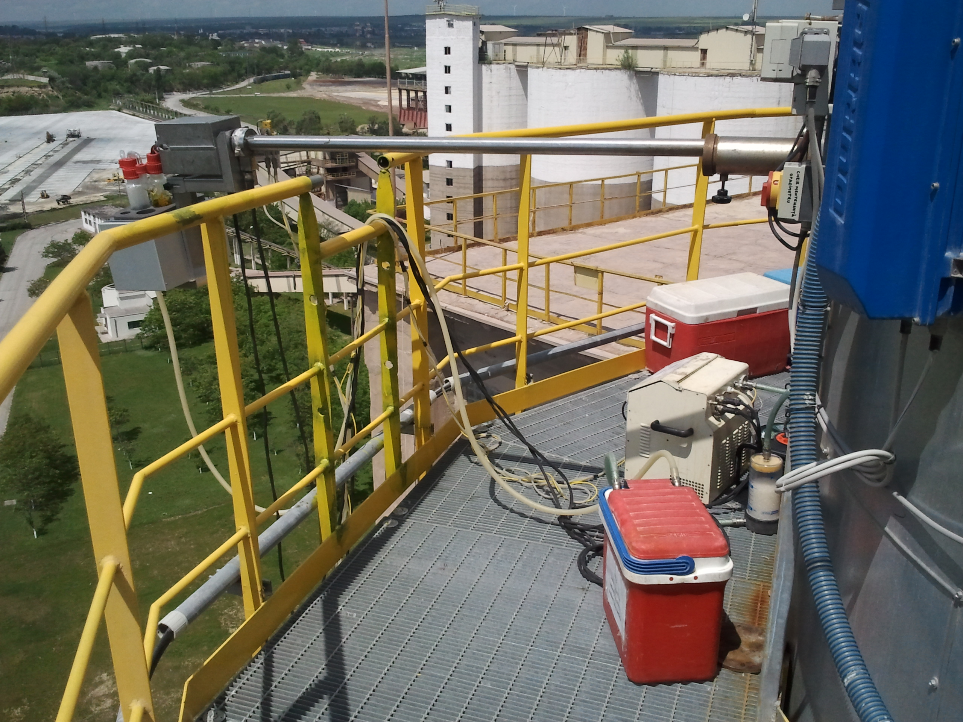
LOC DE MĂSURARE
În locurile de măsurare trebuie instalate conexiuni electrice de mărime şi protecţie adecvată în conformitate cu cerinţele naţionale;
Trebuie asigurat un acces uşor şi sigur la locul de măsurare;
Trebuie asigurate mijloace de transport, de exemplu instalaţii de ridicat sau lifturi pentru transportul instrumentelor de măsurare în cazul locurilor de măsurare care nu sunt la nivelul solului;
Evitarea oricărui pericol prin măsuri tehnice şi/sau procedurale;

Slide 7
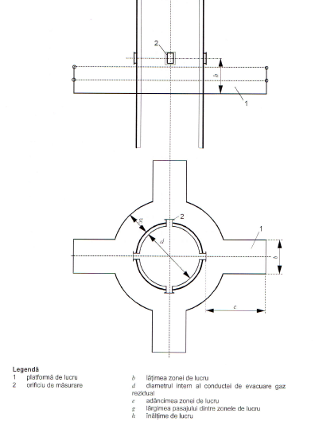
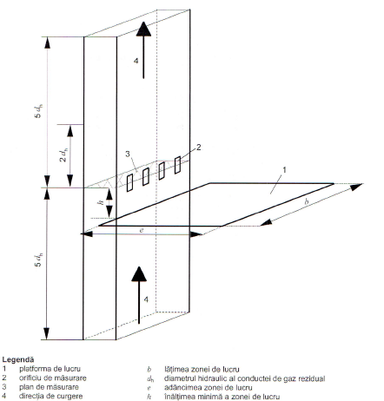
SECŢIUNI DE MĂSURARE ŞI PLATFORME DE LUCRU

Slide 8
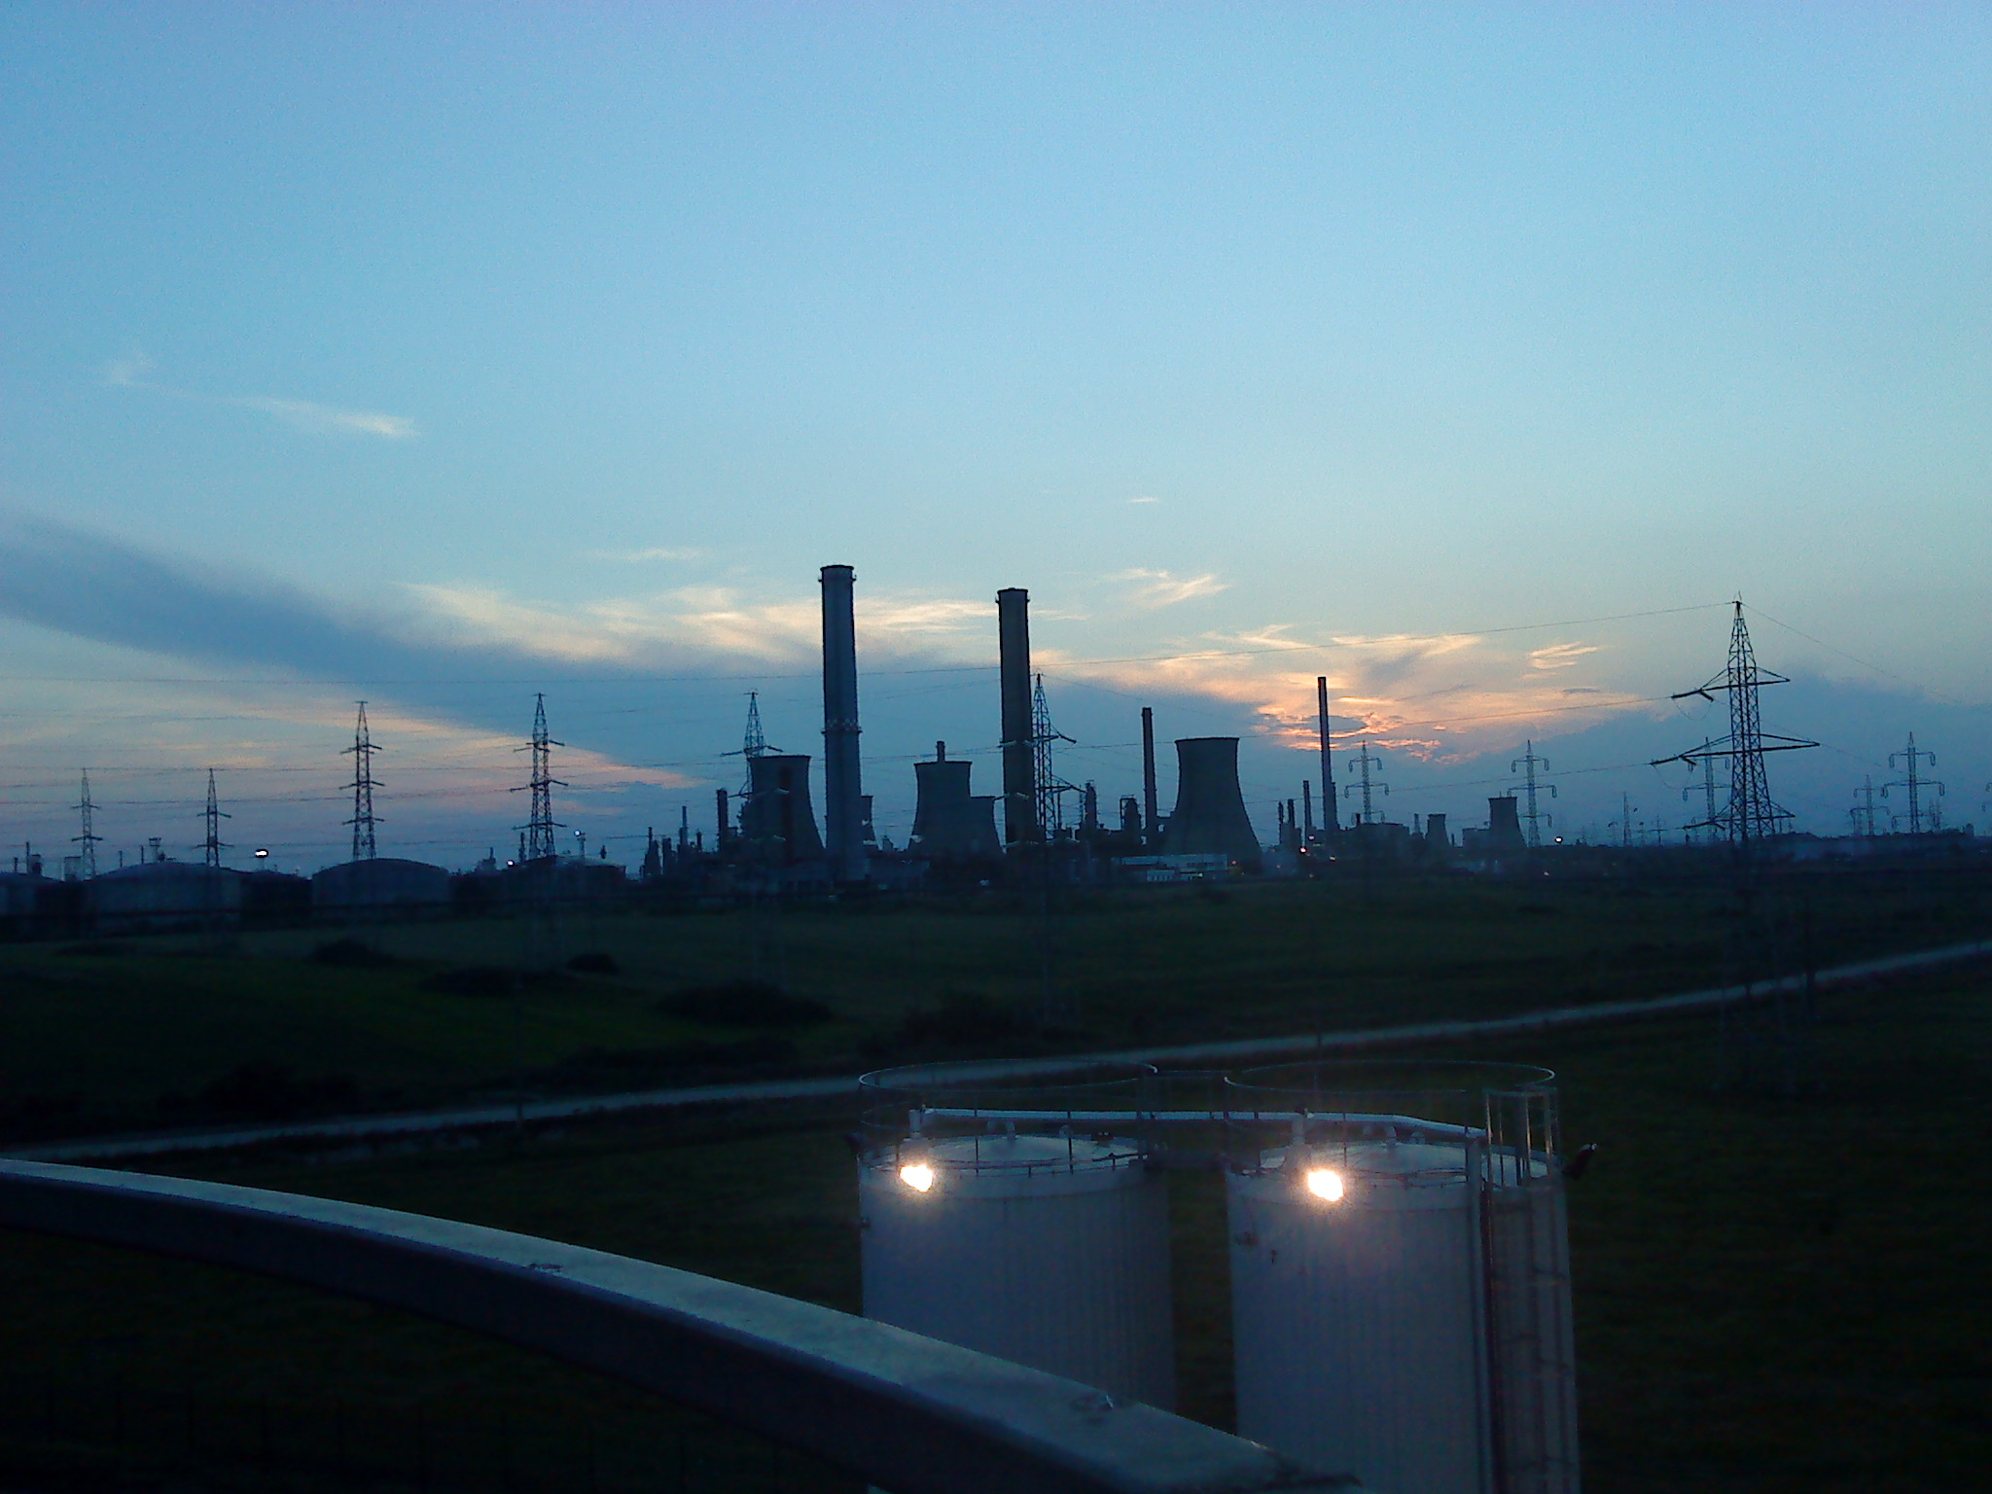
OBIECTIVUL DE MĂSURARE
Obiectivul de măsurare trebuie specificat de către client;
Locul de măsurare;
Procesul şi condiţiile de operare care sunt relevante pentru emisie;
Măsuranzii (concentraţia masică a poluantului, mărimi de referinţă, debit masic/volumetric etc.);
Perioada campaniei de măsurare;
Competenţa laboratorului de încercări.

Slide 9
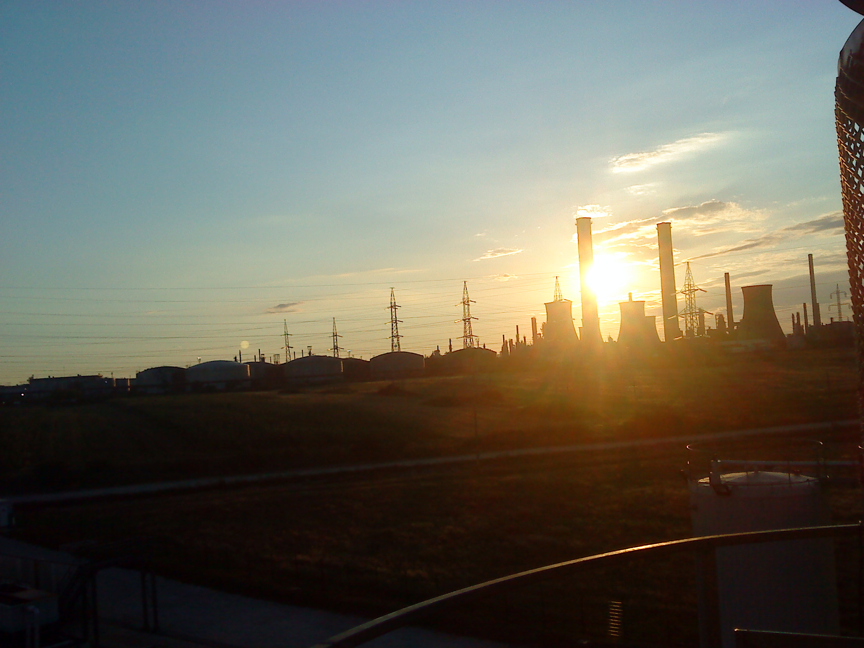
PLANUL DE MĂSURARE
Condiţiile de funcţionare ale instalaţiei incluzând combustibilul sau alimentarea cu materie primă, componenţii efluentului gazos rezidual şi mărimile de referinţă care trebuie măsurate;
Distribuţia în timp şi în teren ale măsurătorilor individuale cerute şi datele de măsurare;
Metodele de măsurare care trebuie aplicate;
Secţiunile de măsurare şi locuri de măsurare;
Personalul tehnic necesar pentru realizarea măsurătorilor;
Modalităţi de raportare.

Slide 10
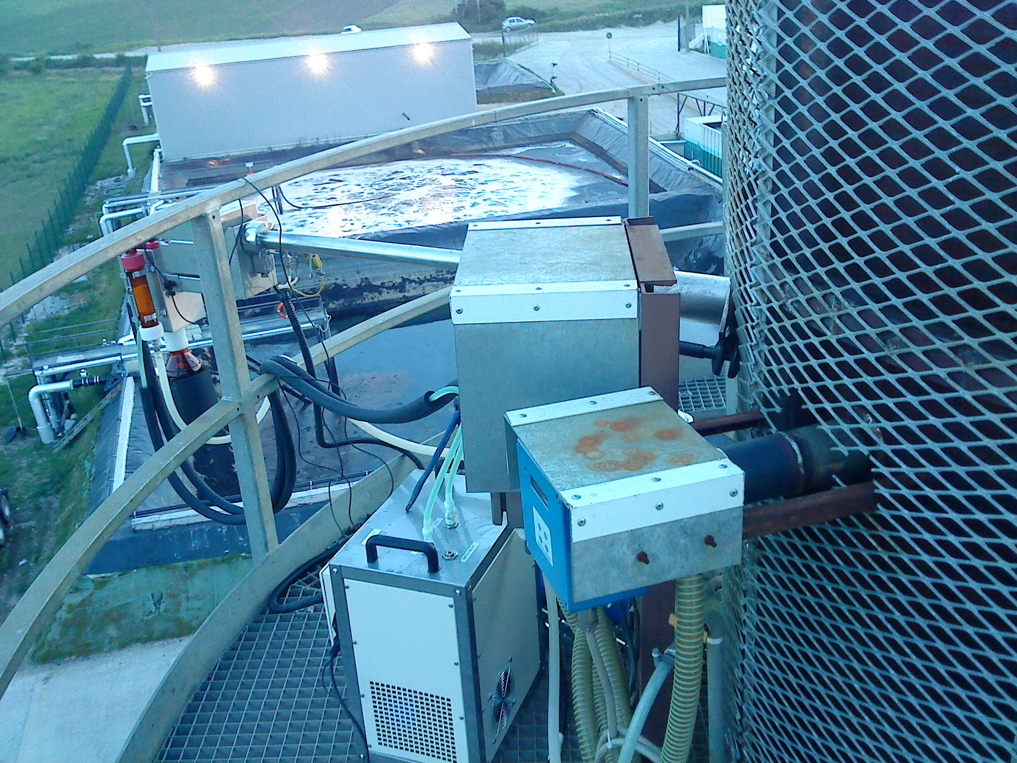
PRELEVAREA ÎN CONDIŢII IZOCINETICE
IZOCINETISM: înseamna reglarea debitului de prelevare astfel încât viteza gazului care intră în duza de prelevare să fie egală (sau cât mai apropiată) de viteza gazului de la coş.
O viteza mai mică în duză decât la coş determină o îmbogăţire a particulelor din probă, cauzată de o forţă dinamică şi fără a urma fluxul laminar normal; contrariul apare când există o viteză mai mare în duză decât la coş.
De aceea respectarea condiţiilor de izocinetism este obligatorie în cazul poluanţilor conţinuţi în faza de particule, cum ar fi metale grele, dioxine şi furani!

Slide 11
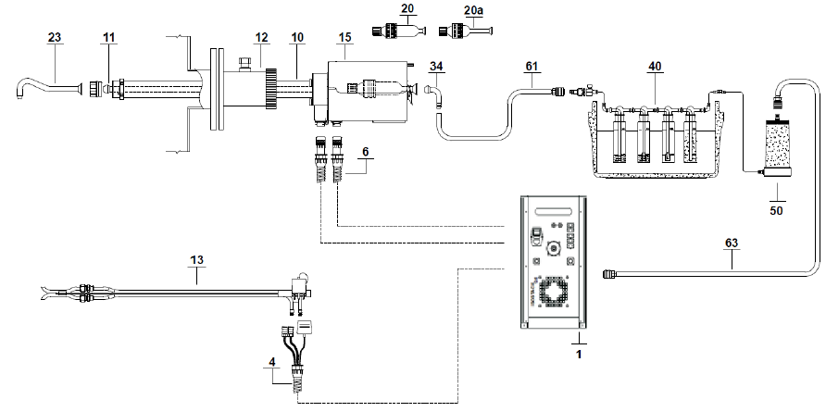

SISTEM AUTOMAT DE PRELEVARE IZOCINETICĂ

Slide 12
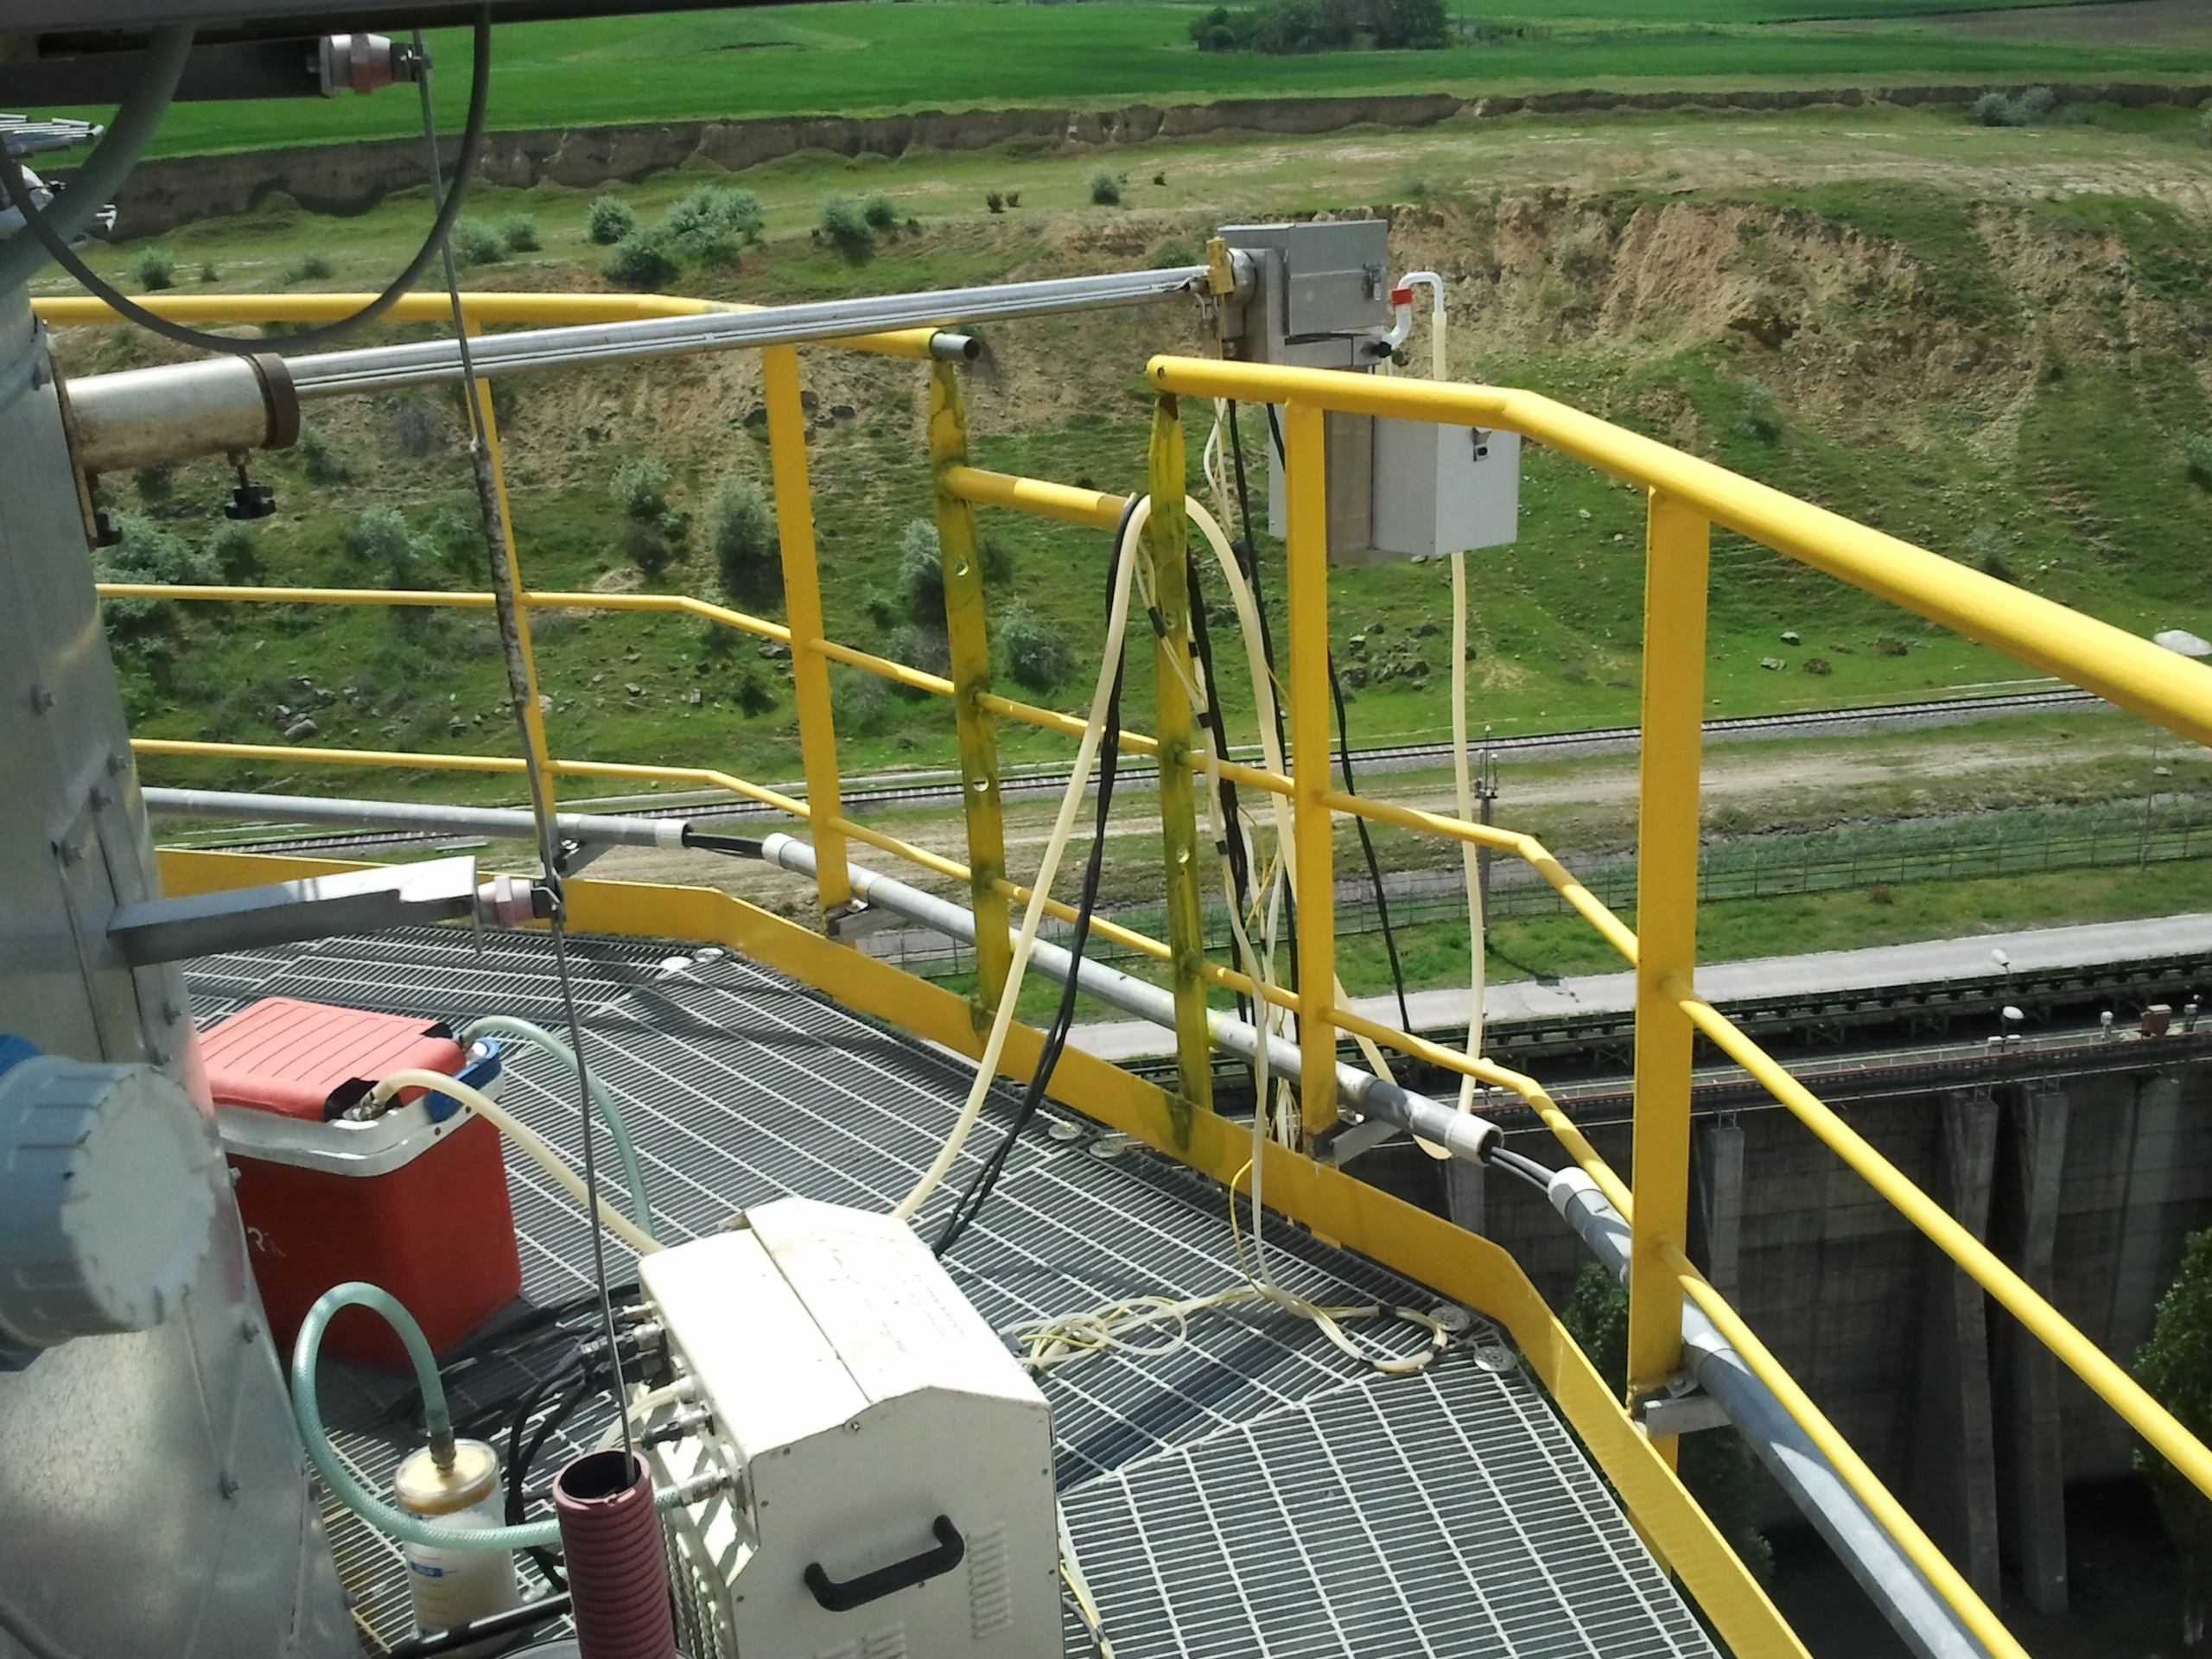
PRELEVARE ÎN CONDIŢII IZOCINETICE
DETERMINARE | STANDARD
Dioxine şi furani | SR EN 1948-1
Pulberi | SR ISO 9096, SR EN 13284-1
Metale grele | SR EN 14385
Mercur | SR EN 13211
Acid clorhidric | SR EN 1911
Acid fluorhidric | SR ISO 15713
Formaldehidă | EPA METHOD 316

Slide 13

CINE SUNTEM ?
WESSLING Romania SRL este o companie românească membră a cunoscutei reţele de laboratoare din Europa – WESSLING – cu sediul central in Altenberge, Germania.
REPREZENTAM combinaţia unică de servicii de laborator şi consultanţă/inginerie, fapt ce ne aduce statutul unui partener de încredere în domeniile Calităţii, Siguranţei, Sănătăţii şi Mediului.

Slide 14
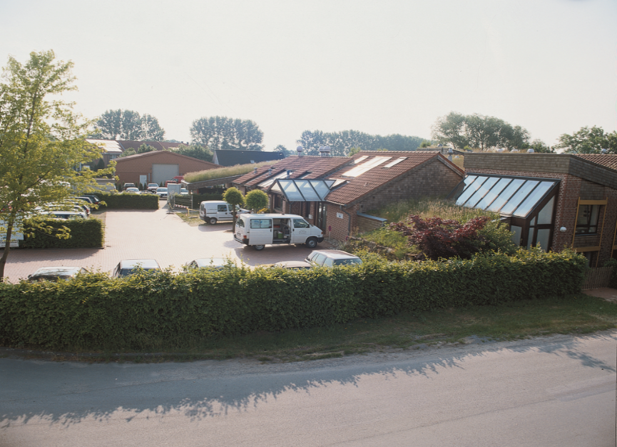
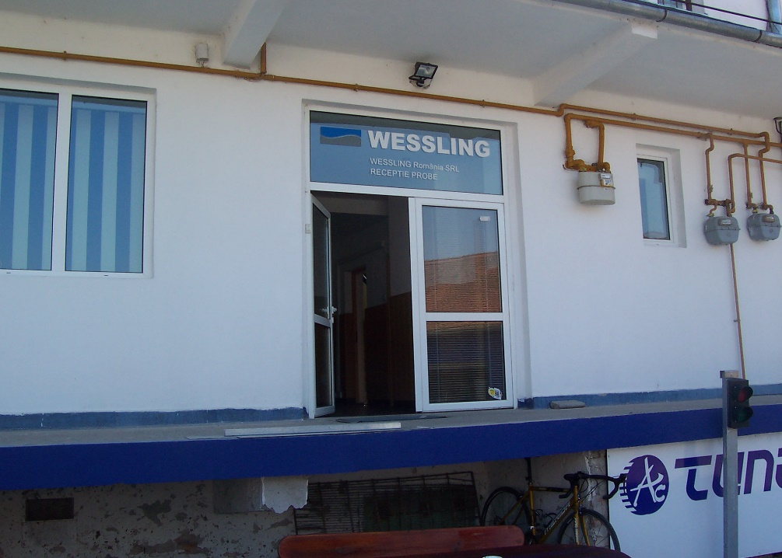
INDICI COMPANIE
GRUPUL WESSLING
Infiinţat în 1983
Angajati peste 1100
Cifra de afaceri 110 mil. EURO
date Decembrie 2016
WESSLING Romania
Infiinţat în 2003
Angajati 57
Cifra de afaceri 1,1 mil. EURO
date Decembrie 2016

Slide 15

CONSULTANŢĂ ANALIZE PLANIFICARE
Monitorizare de mediu
Managamentul apei
Protecţie preventiva sol
Aer/Emisii/Imisii
Imobiliare/Reactivare situri
Energie/Resurse
Managementul deşeurilor
Servicii in cadrul grupului:
Alimente, nutreţuri
Testare produse şi bunuri de larg consum
Cosmetice
Farmaceutice
Construcţii
Cercetare şi dezvoltare
Control de procese
Consultanţă operaţională
Inginerie de proces
Sisteme de management
Eticheta WESSLING

Slide 16
CONSULTANTA ANALIZE PLANIFICARE
Serviciile in domeniul managementului apelor :
Servicii de recoltare şi analize chimice în regim acreditat
Servicii analize chimice pentru totalitatea indicatorilor din HG 352/2005 (NTPA)
Servicii analize chimice complexe pentru majoritatea indicatorilor din HG 351/2005 modificată cu HG 1038/2010
Servicii analize chimice pentru proiectarea staţilor de epurare şi pentru monitorizarea funcţionării lor.

Slide 17
CONSULTANTA ANALIZE PLANIFICARE
Serviciile in domeniul managementului solului :
Servicii de recoltare şi analize chimice în regim acreditat
Servicii analize chimice conform OM 759/1997
Servicii analize chimice complexe
Servicii analize chimice pentru monitorizarea proiectelor de remediere a siturilor contaminate

Slide 18
CONSULTANTA ANALIZE PLANIFICARE
Serviciile in domeniul managementului deseurilor :
Servicii de recoltare şi analize chimice în regim acreditat
Servicii analize chimice conform OM 95/2005 pentru acceptarea la depozitare a deseurilor
Servicii analize chimice conform OM 344/2004 pentru namoluri utilizate in agricultura
Servicii de consultanta in scopul caracterizarii deseurilor

Slide 19
CONSULTANTA ANALIZE PLANIFICARE
Servicii de masuratori aer (emisii, imisii, locuri de munca) in atmosfera și nivel de zgomot:
Gaze de ardere, pulberi, acizi, metale cu prelevare în regim automat izocinetic
Formaldehidă, Hidrogen sulfurat, Amoniac
COV – Total prin FID sau PID sau pe componente (GC-MS)
Dioxine si Furani PCDD/PCDF
Verificarea sistemelor automate de măsurare – procedurile QAL2 și AST

Slide 20
DOATĂRI LABORATOARE
Chimie generală – pH-metre, conductometre, etuve, digestoare, sistem pentru determinare azot Kjeldahl, sistem pentru determinare cianuri , s.a.
Spectroscopie moleculară – spectrometre UV VIS, spectrometre FTIR
Spectroscopie atomică – Spectrometre GF AAS , Spectrometre ICP OES, Spectrometre ICP MS
Cromatografie – Ionică, GC-FID, GC-MS, HS GC-MS, HPLC –MS
Echipamente pentru recoltare, conservare şi transport conform standardelor din familia SR EN ISO 5667

Slide 21
ACREDITARE ŞI CERTIFICARE ISO
Acreditare RENAR ISO 17025 – certificat LI643 – 78 determinări din diferite matrici de probă inclusiv recoltare şi 18 determinări din emisii
Atestat Ministerul Sănătăţii – Certificat nr. 218 pentru monitorizare de control şi recoltare apa potabila
Atestat Ministerul Sănătăţii – Certificat nr. 150 pentru determinari noxe profesionale

Slide 22
ACREDITARE ŞI CERTIFICARE ISO
Participari anuale la programe de testare a competentei organizate de organisme internationale acreditate
Atestat Ministerul Mediului – Registrul naţional – poziţia a 2-a
Certificare ISO 9001 şi 14001

Slide 23
CAPACITATE
Capacitate de prelucrare ridicată
Divizia Protectia Mediului
Peste 12.500 probe/an – 1.000 probe/lună
60 % probe din categoria apă, sol, deseuri
40 % probe de emisii, imisii, locuri de munca
Divizia Siguranta Alimentara
Peste 5.000 probe/an
95 % din determinari executate în laboratorul propriu
Termen standard de livrare a rezultatelor – 10 zile

Slide 24
AVANTAJE
INDEPENDENŢĂ – neînrolat în sistemul de stat sau în alte interese
OFERTĂ COMPLETĂ – probele nu trebuie splitate între mai multe laboratoare -- > evitarea rezultatelor necorelate
EXPERTIZĂ – transfer de metode, verificări interne, metode corecte verificate prin comparări interlaboratoare
EXPERIENŢĂ – competenţă încă de la ofertare, număr mare de probe zilnice
PREŢURI REALE – calculul corect al costurilor
CONFIDENŢIALITATE – beneficiarul este unicul proprietar al rezultatelor

Slide 25





















REFERINŢE

Slide 26
MULŢUMESC PENTRU ATENŢIE!

